Slide 1
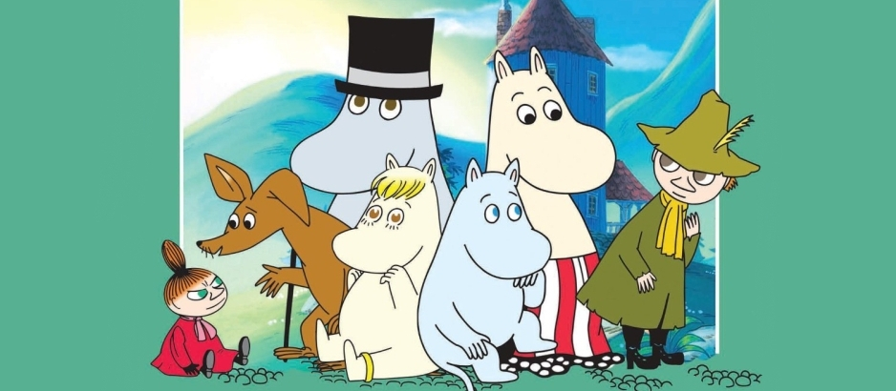
Путешествие муми-троллей
Педагог-психолог : Асанина И.В.
ДОУ № 84 «Золотое зернышко»

Slide 2
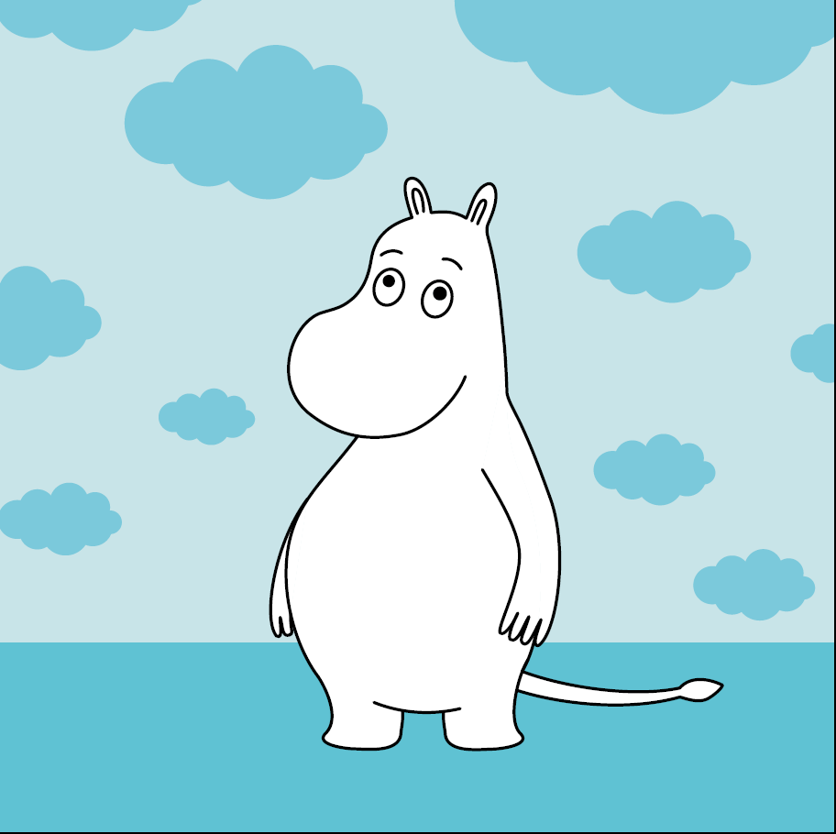
Путешествие начинается. Дверь в волшебную страну открыта.

Slide 3
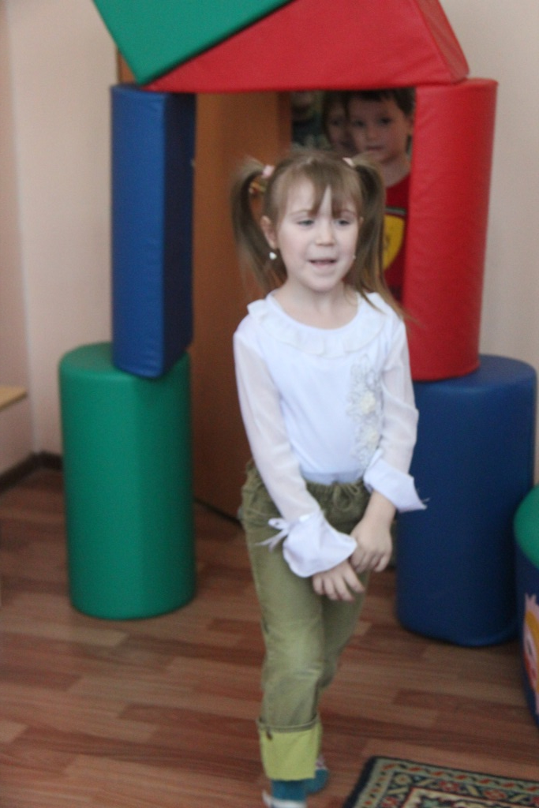
Здравствуй, новая сказка!

Slide 4
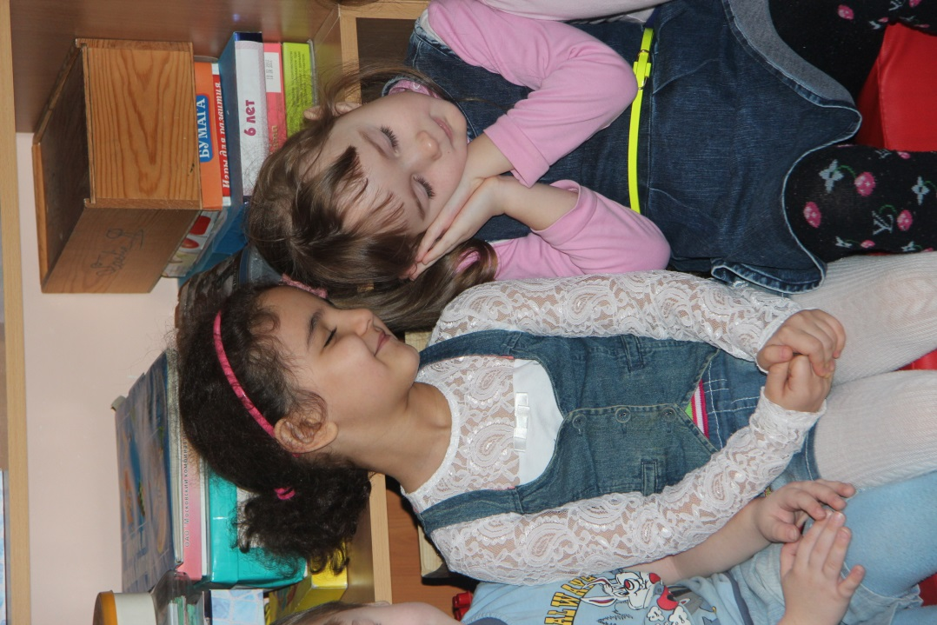
Не добудишься котят – они крепко – крепко спят! Только стоит им проснуться – глазки их как будто блюдца.

Slide 5
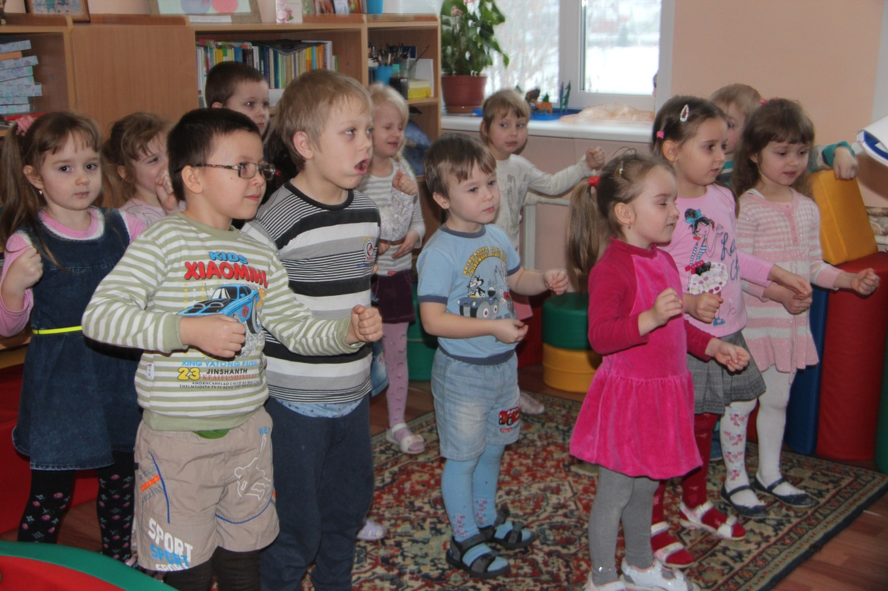
Вот я вижу : пыль стоит столбом грузовик промчался за углом, вижу как шофер ведет его … и опять не вижу ничего.

Slide 6
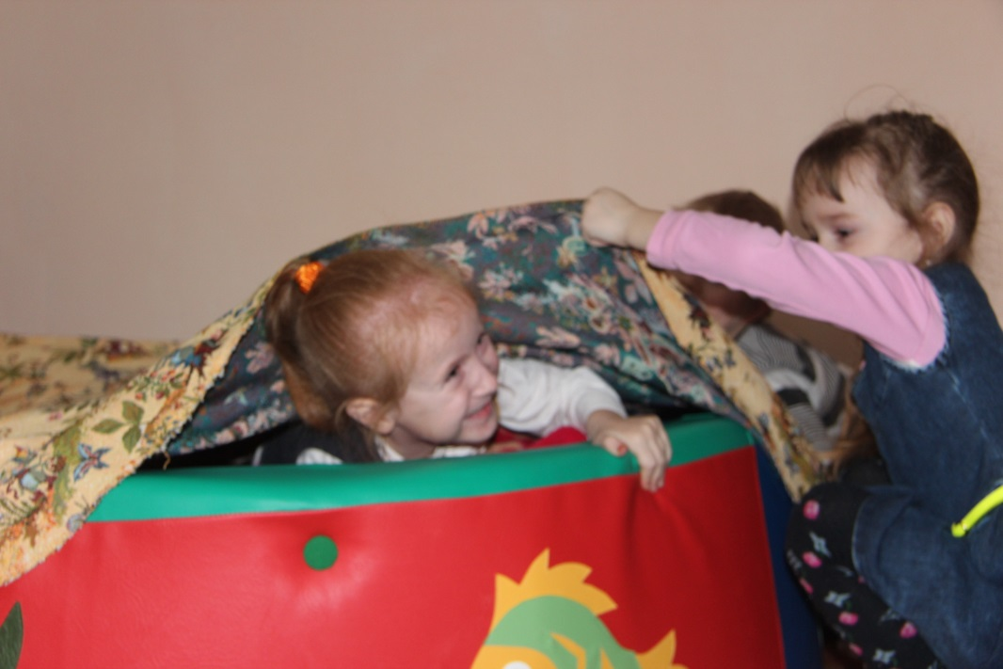
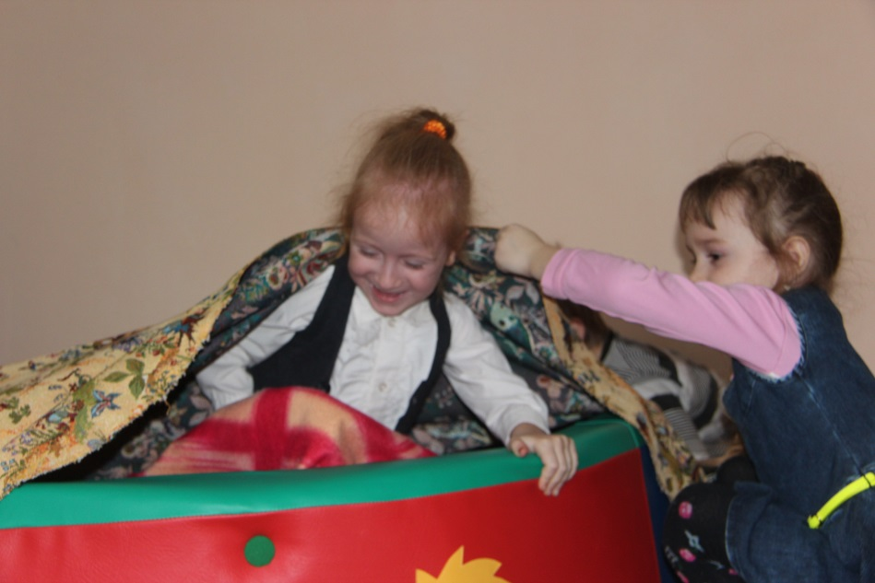
« Наконец муми – тролли решили выбраться из дома. Но как это сделать? Дверь до самой крыши занесло снегом.» Значит будем рыть тоннель , чтобы увидеть зиму.

Slide 7
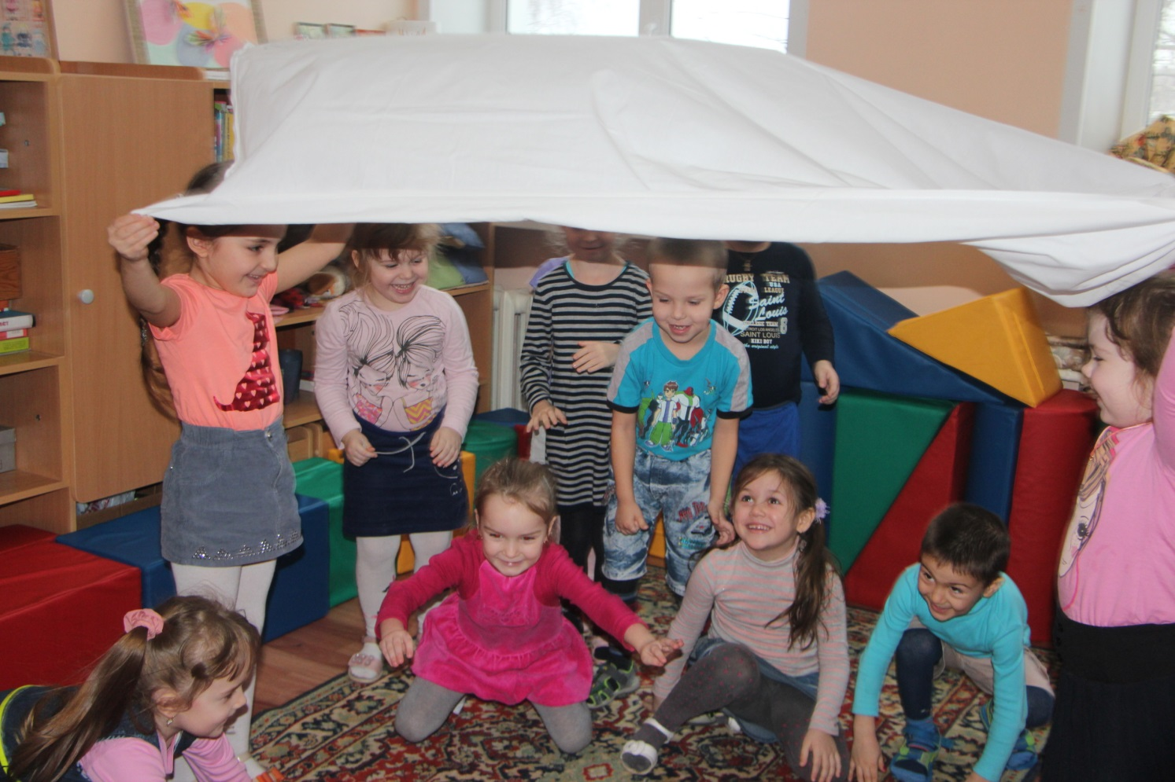
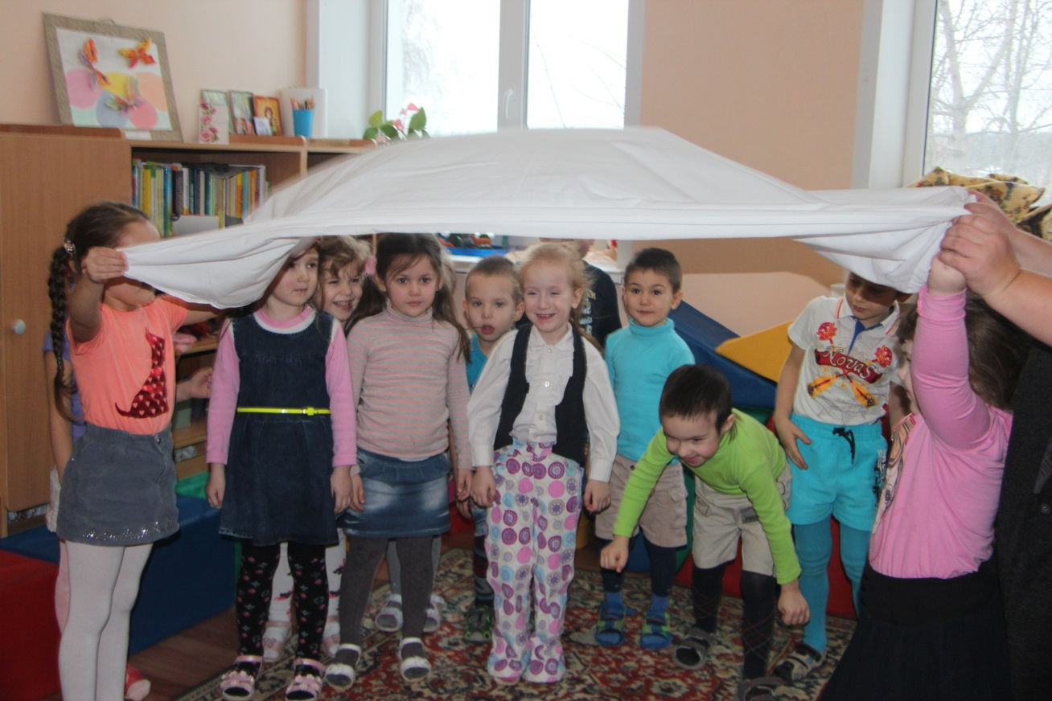
Чудеса зимы продолжаются. «Превращение в сугробы»
Муми – тролли
исследуют сугробы и играют со снегом.

Slide 8
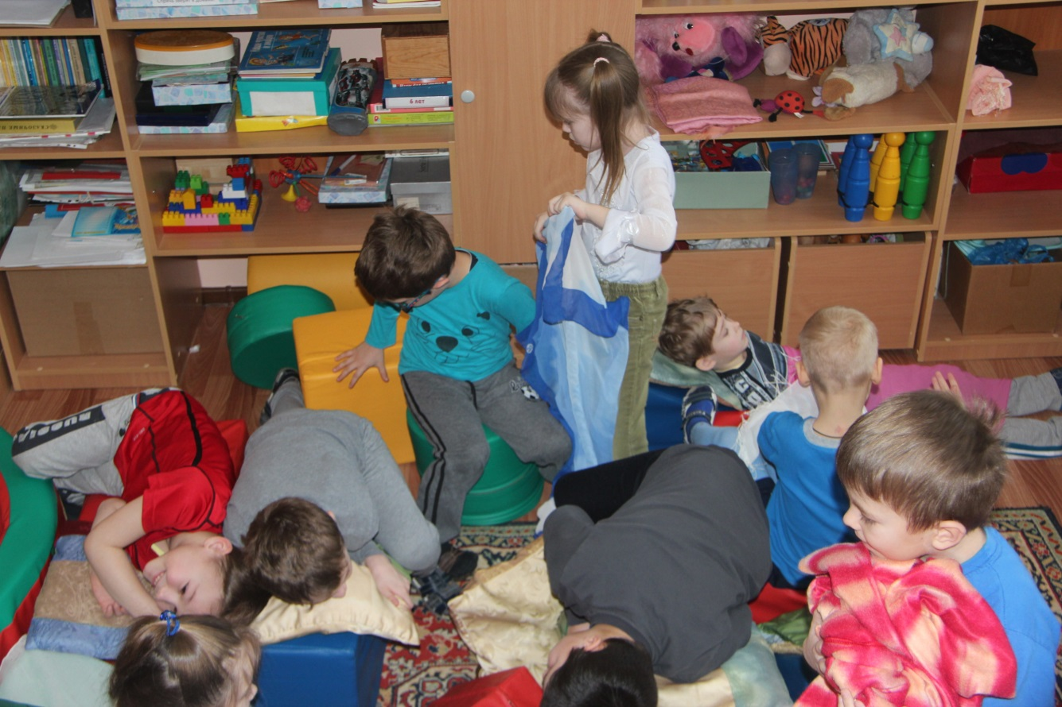
Играя со снегом, муми – тролли не заметили, как простудились. Срочно в постель и лечиться!

Slide 9
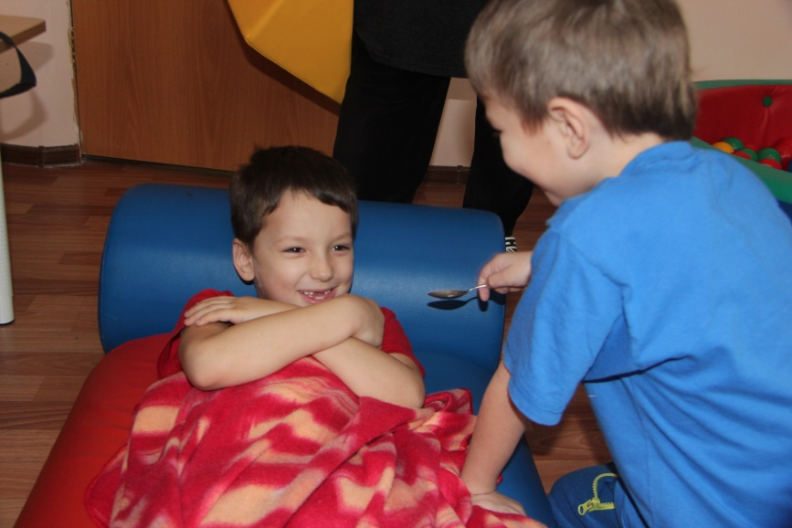
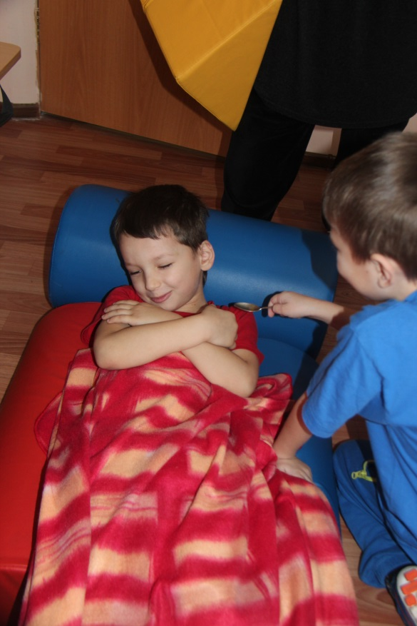
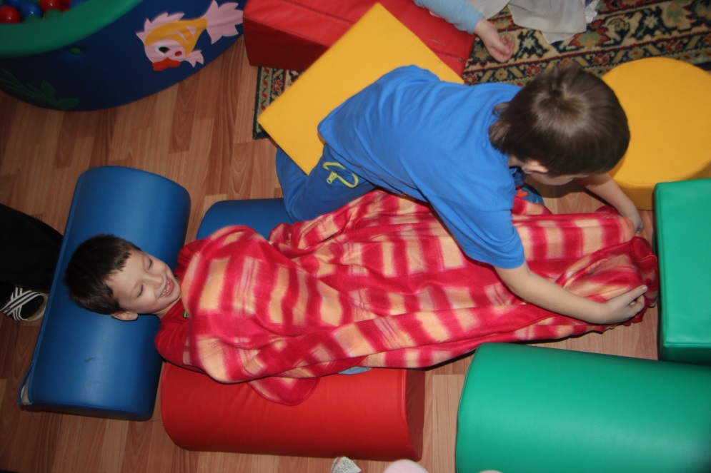
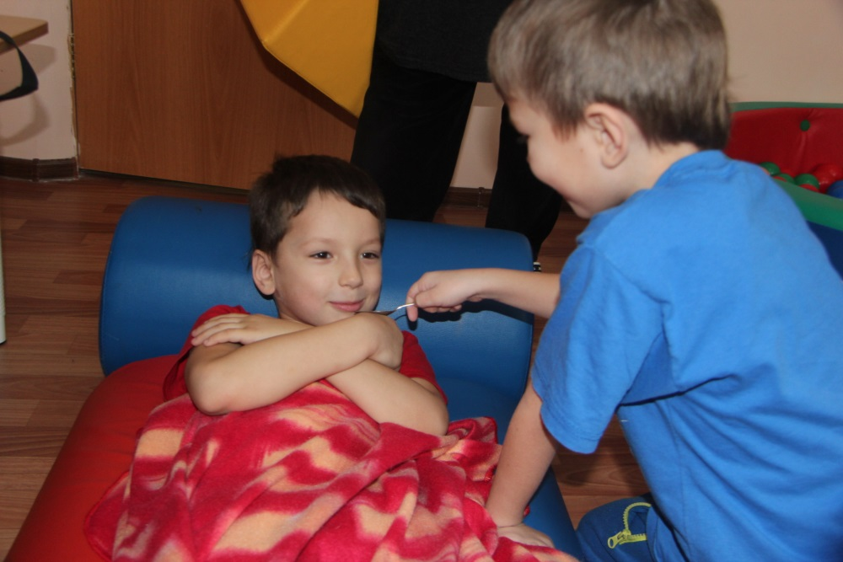
Сейчас уложим тебя в постель и полечим. Это сладкое лекарство. Открой ротик!

Slide 10
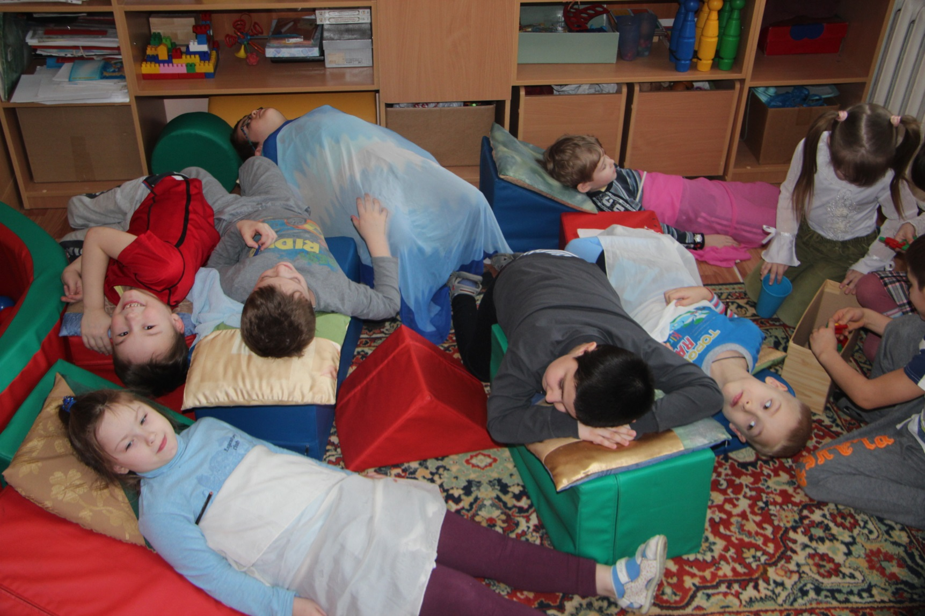
Что у тебя болит? Горлышко? У тебя поднялась температура? Начался насморк и кашель?

Slide 11
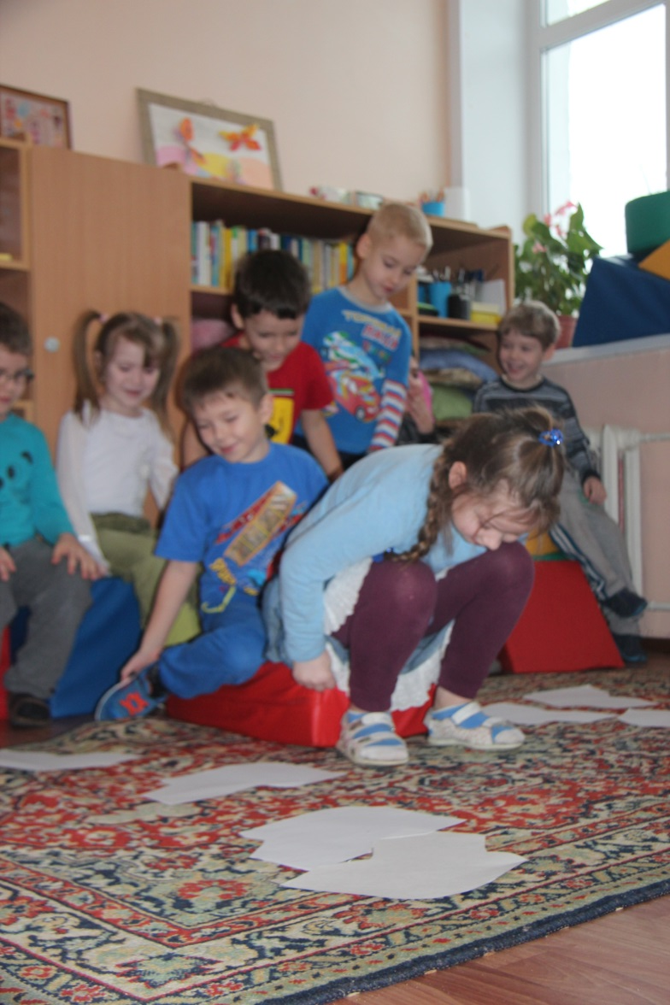
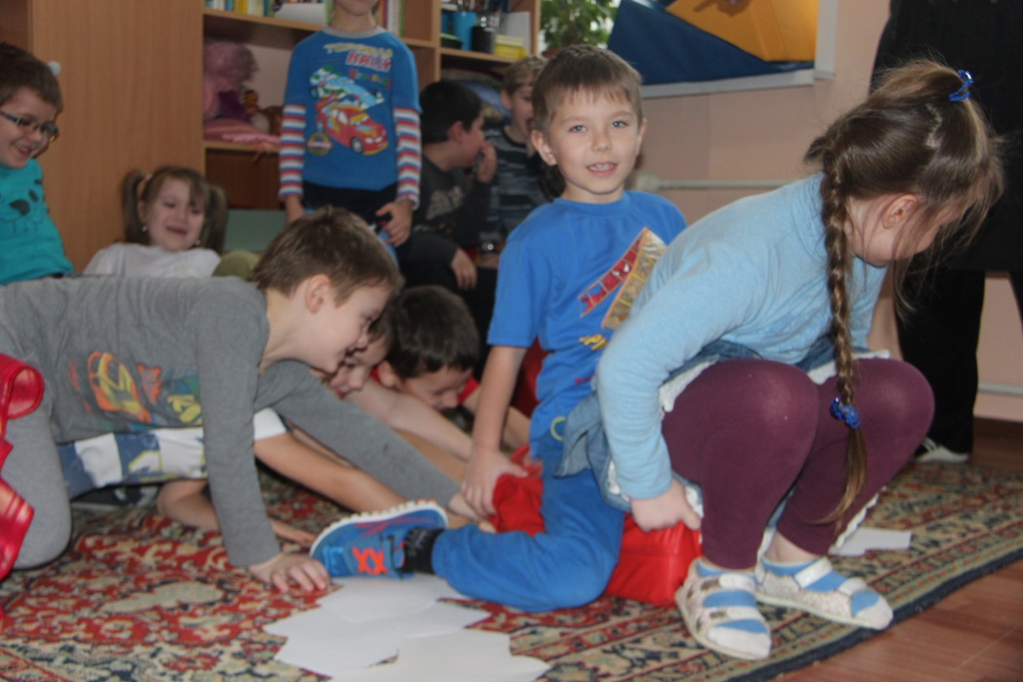
Далеко – далеко в Вековечных горах живет Астроном. У него есть сказочная карта, которая поможет путешествовать из сказки в сказку. Вот бы ее увидеть! И отправились муми – тролли в путь. Первым испытанием для них стала переправа.

Slide 12
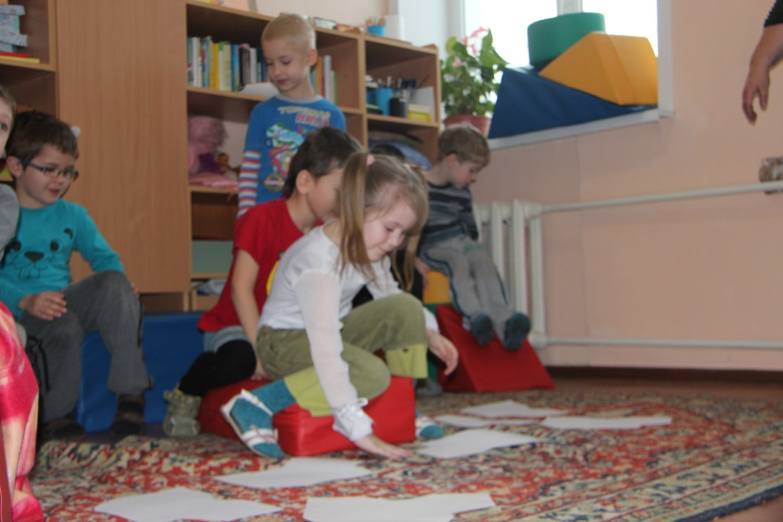
Как же перебраться на другой берег? Мы построим плот!!! По реке плыли огромные льдины, мешая движению. Справимся и с этим!

Slide 13
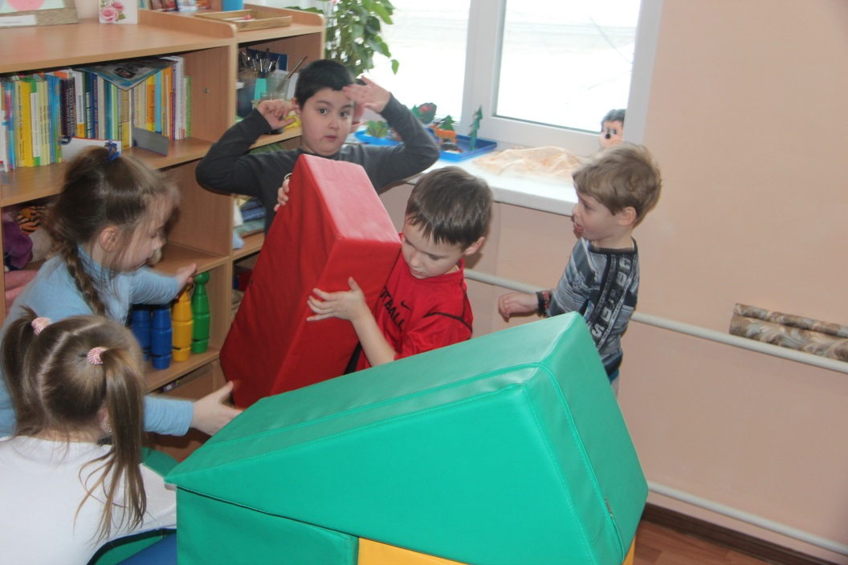
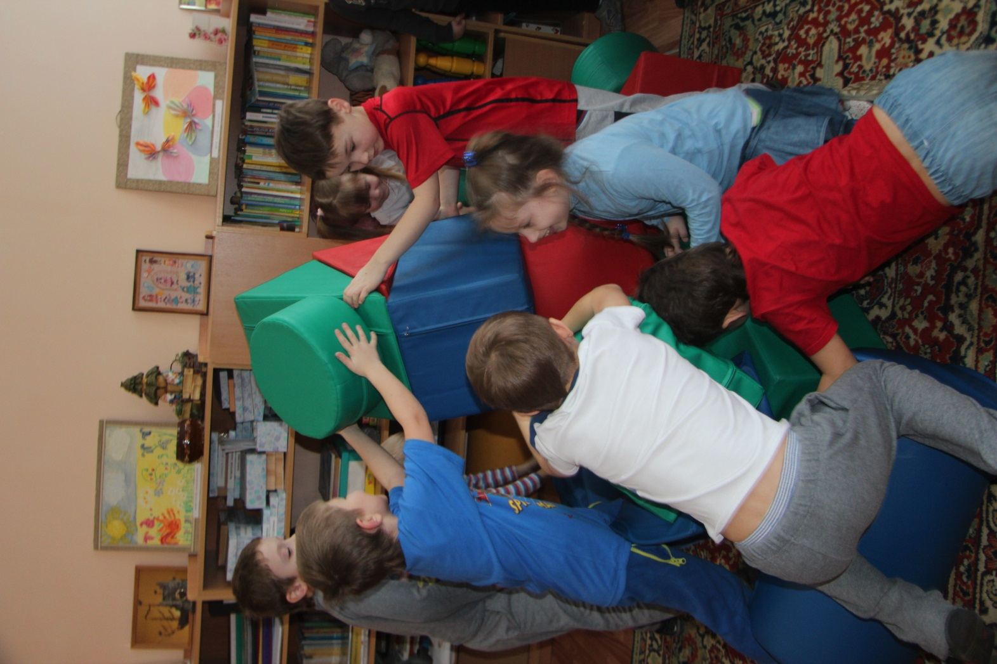
Стро -им дом для всех.

Slide 14
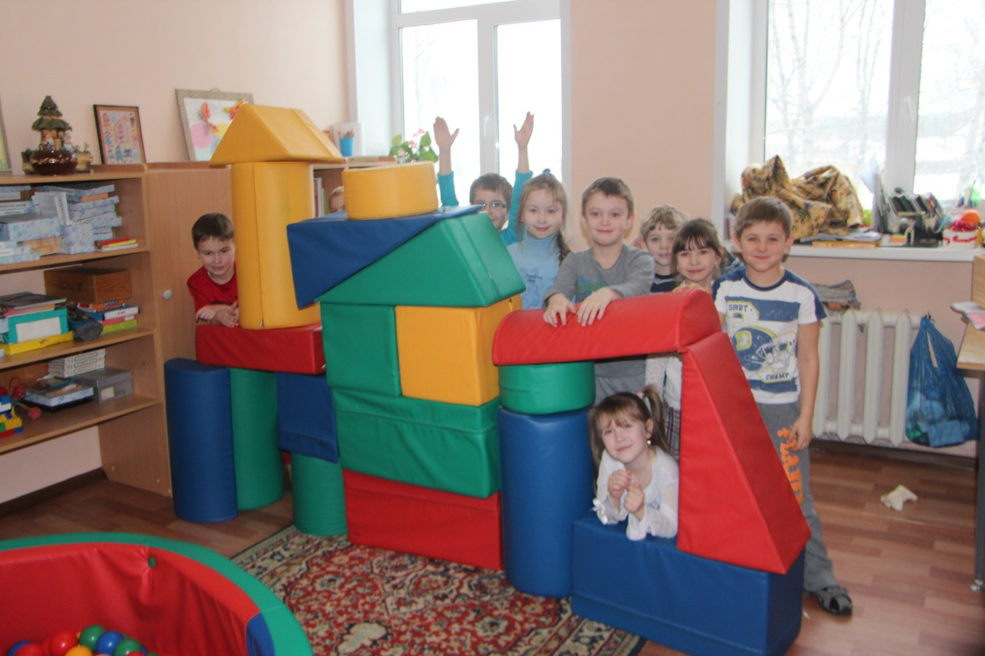
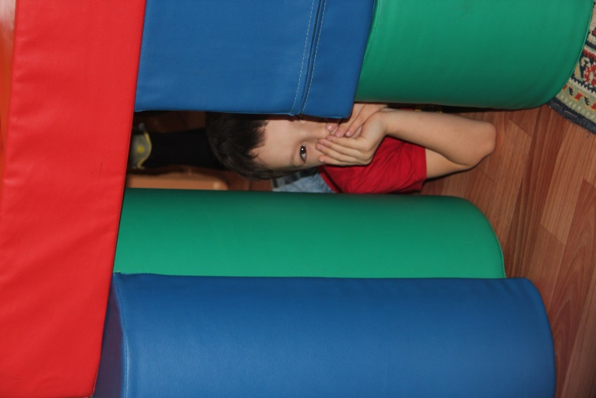
Окна, двери, крыша и труба! Все готово! Заходите в гости!

Slide 15
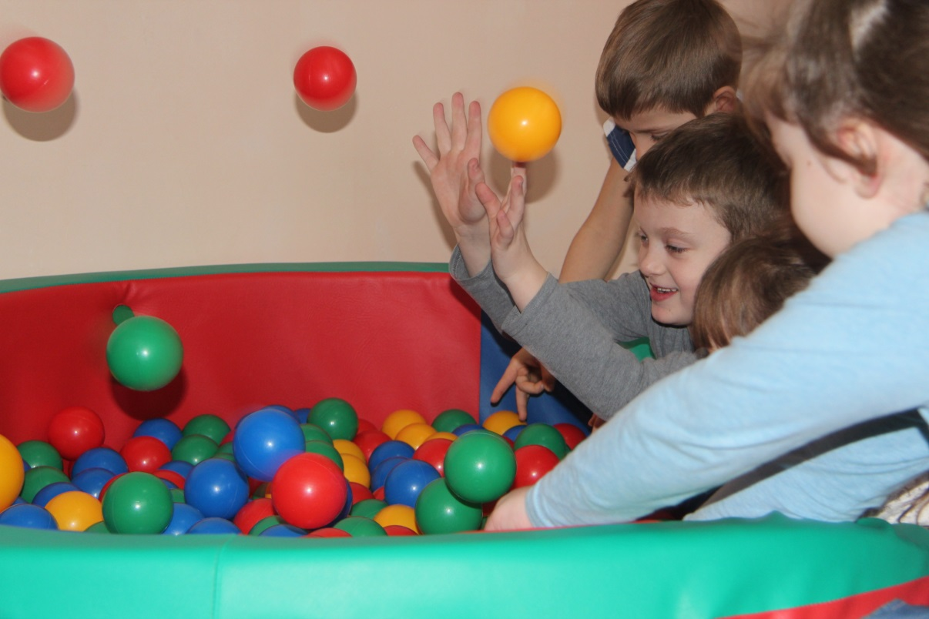
Можно ломать? 1, 2, 3 вместе !

Slide 16
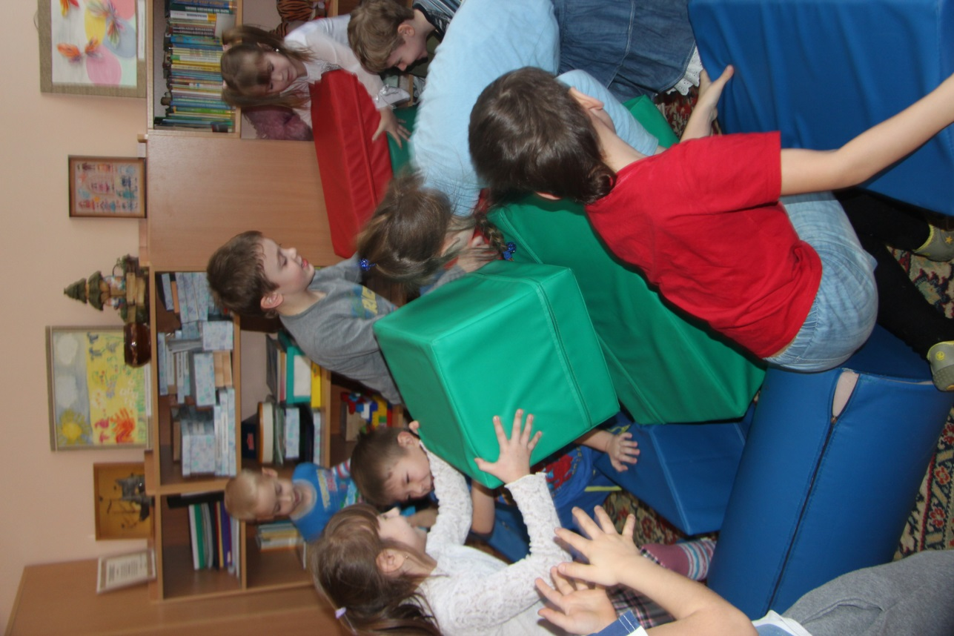
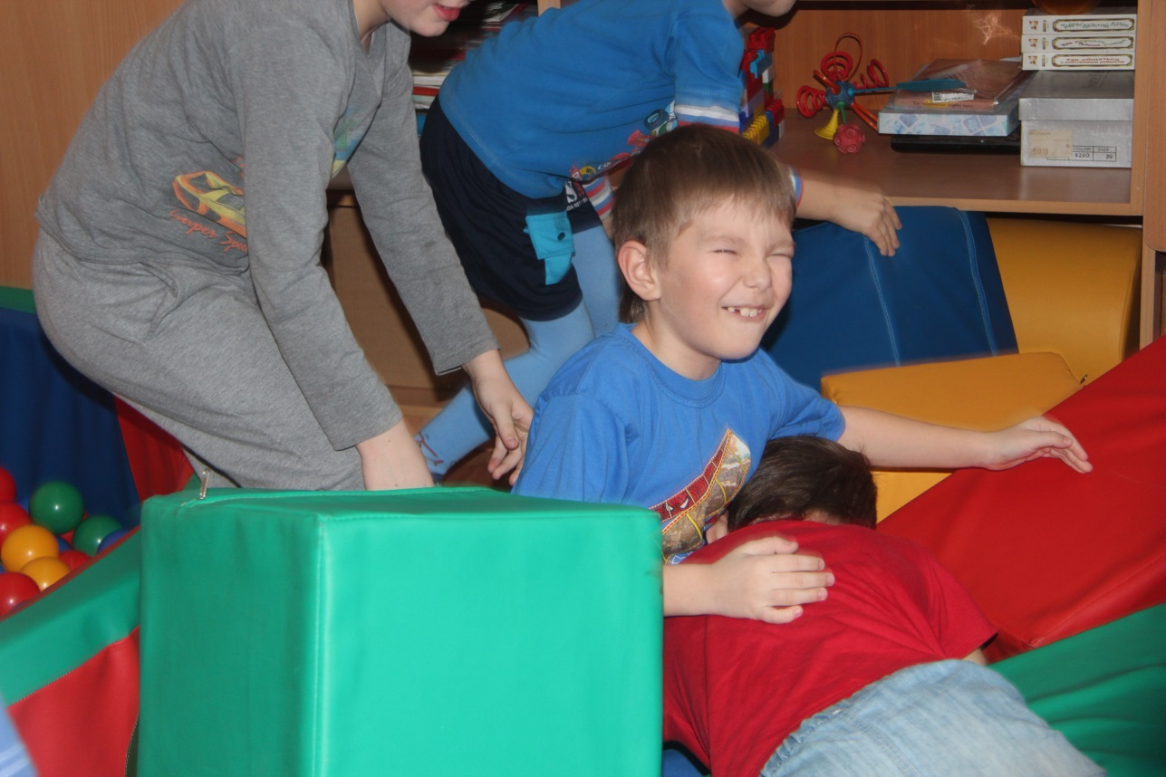
Немного пошалили! Сломали – еще построим!

Slide 17
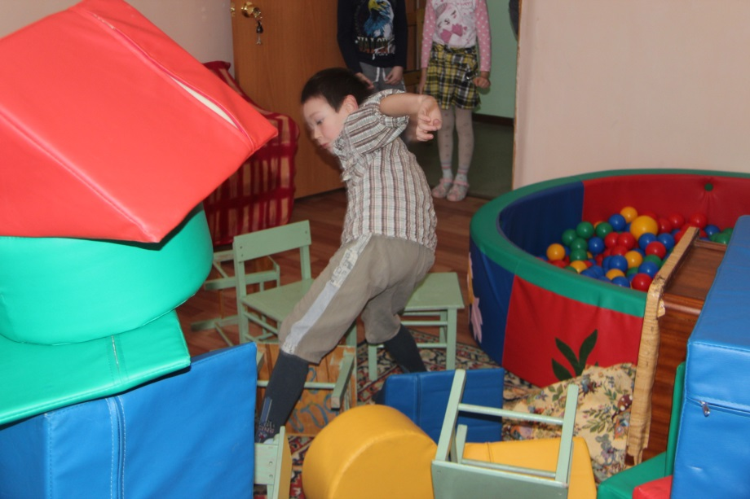
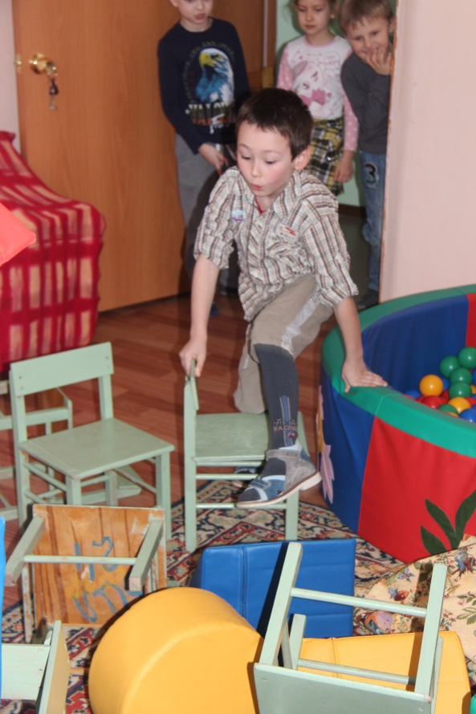
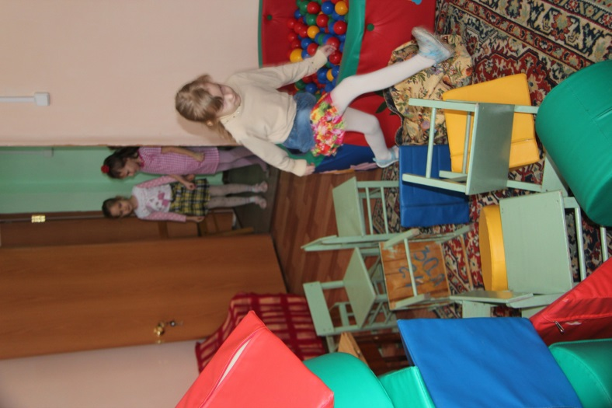
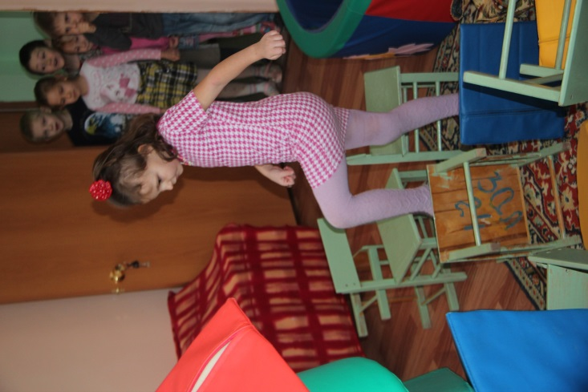
Вековеч -ные горы. Трудная тропа.

Slide 18
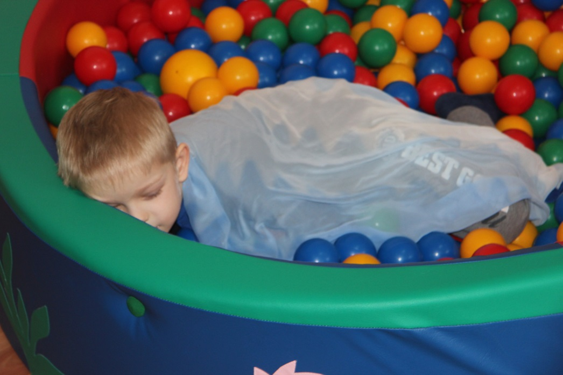
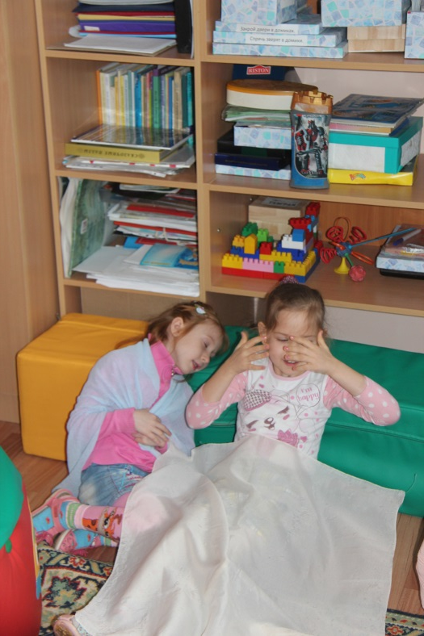
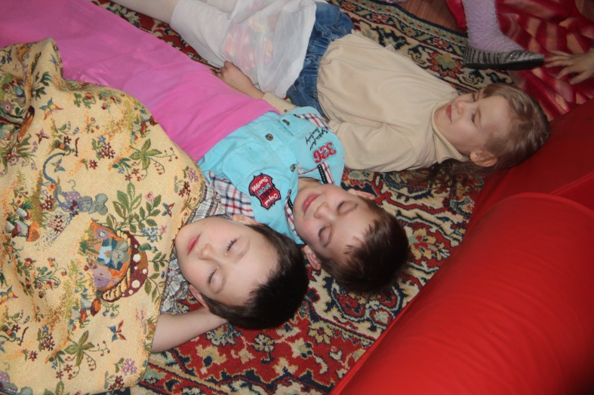
Вот и дошли. Но на дворе уже вечер. Ставим палатки и укладываемся спать.

Slide 19
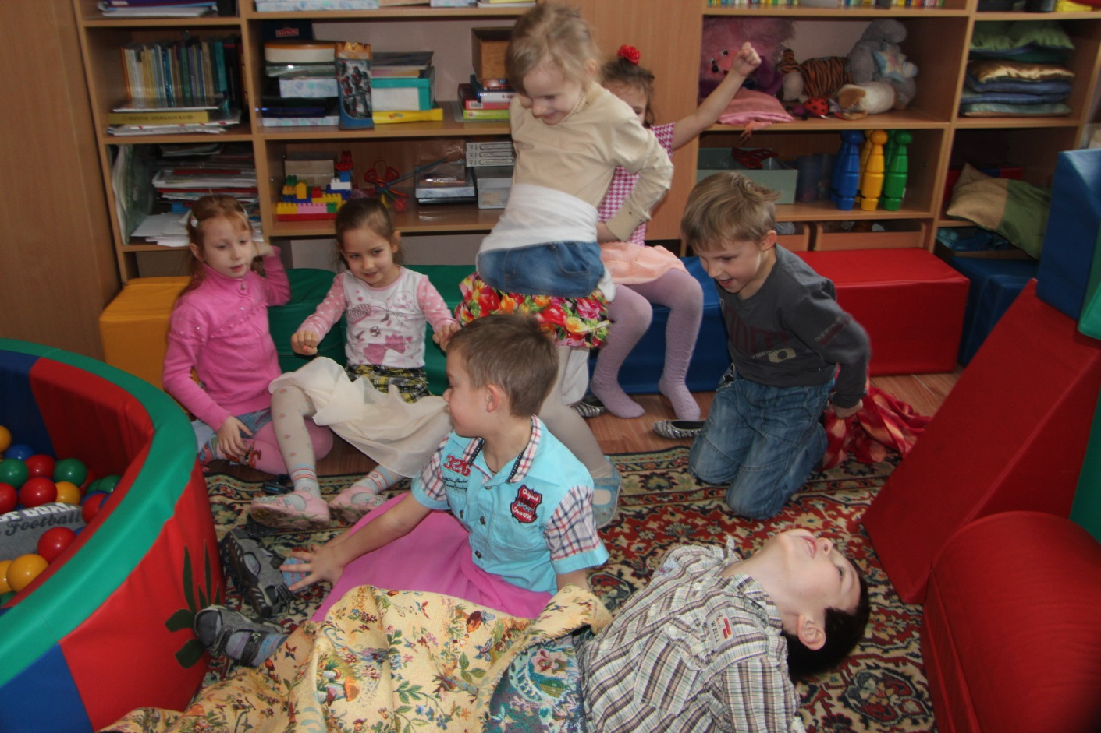
Рано утром проснулись муми – тролли, сложили свои палатки и постучались в дом Астронома.

Slide 20
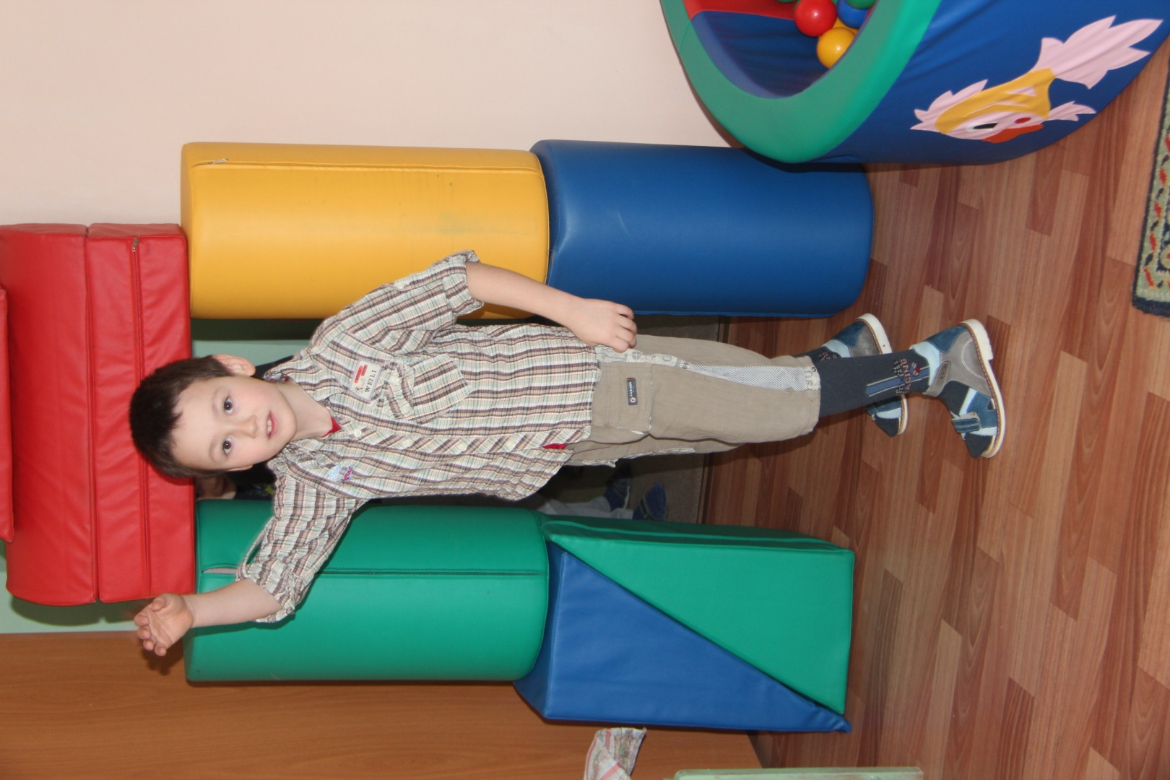
До свидания сказочная страна!

Slide 21
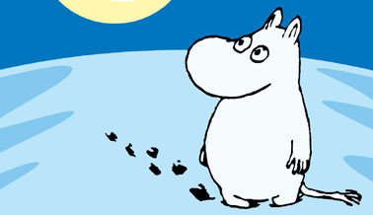
До свидания, муми - тролль!

